Slide 1
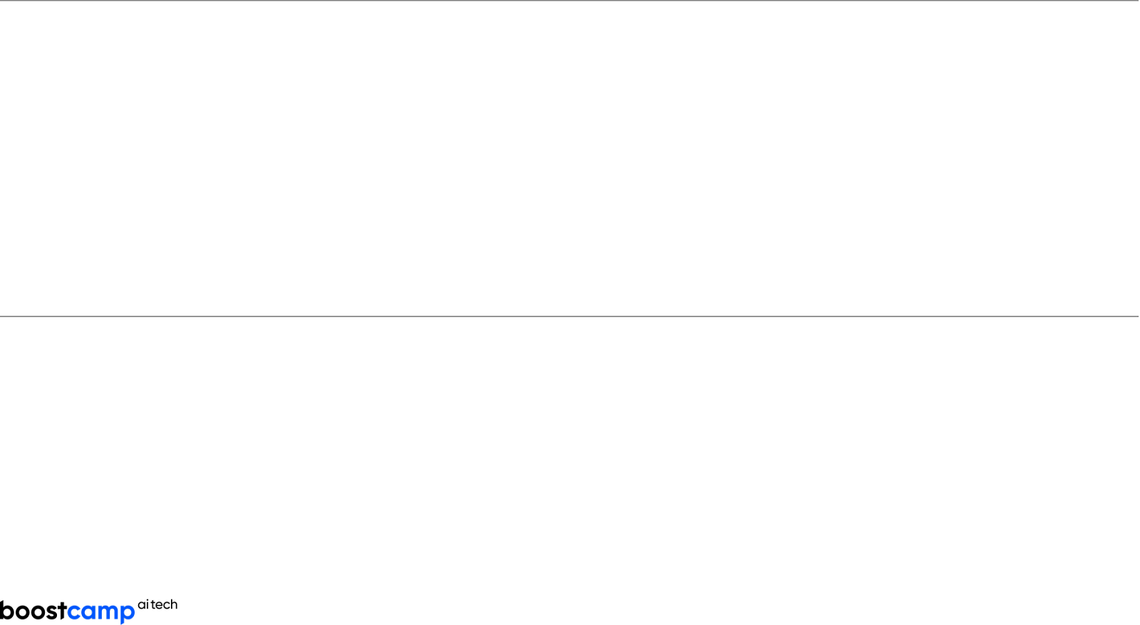
문장 내 개체간 관계 추출 Solution 발표
<문장의 단어(Entity)에 대한 속성과 관계를 예측하는 인공지능 만들기>
NLP-07조 코드플레이
양서현 | 이상경 | 이승백 | 이주용 | 정종관 | 정지영

Slide 2
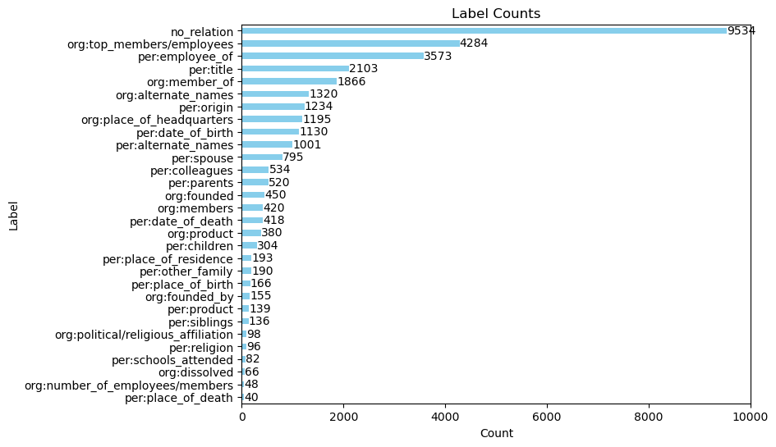
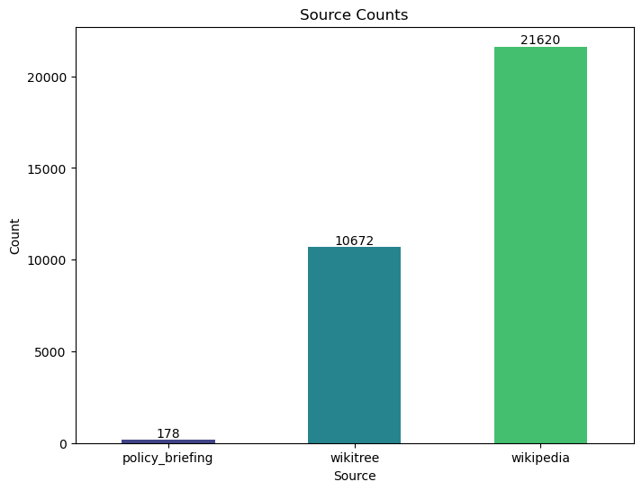
EDA - Label, Source
Train 데이터 : (32470, 6), Test 데이터 : (7765, 6)
Train 데이터는 가장 많은 라벨(no_relation)이 9,534 개, 가장 적은 라벨(per:place_of_death)가 40개인 불균형 데이터

Slide 3
데이터 클리닝 - 중복 데이터 제거
id | sentence | subject | object | label
6749 | 대한항공은 5일 조양호 회장의 3자녀가 보유한 싸이버스카이… | 대한항공, ORG | 조양호, PER | no_relation
12829 |  |  |  | org:top_members/employees
8364 | 배우 김병철 씨가 연기하는 정복동은 천리마마트를 망하게 … | 정복동, PER | 김병철, PER | no_relation
32299 |  |  |  | per:alternate_names
11511 | 영화 \'버즈 오브 프레이\'는 배트맨이 없는 고담시에서 할리퀸… | 배트맨, PER | 고담시, LOC | per:place_of_residence
22258 |  |  |  | no_relation
277, 10202 | 이날 프로그램 공개에서는 전북영산작법보존회와 김명신‧정상희… | 강태환, PER | 색소폰, POH | no_relation
3296 |  |  |  | per:title
4212 | 한편 전라남도는 최근 확진자가 발생한 순천시와 여수시에… | 전라남도, ORG | 여수시, LOC | org:members
25094 |  |  |  | org:place_of_headquarters
sentence / sub / obj 전부 동일한 train data 조회
Label 이 잘못된 데이터 drop (5개)

Slide 4
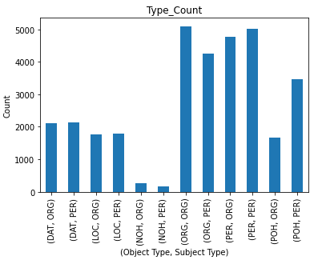
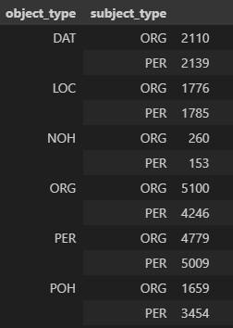
데이터 분할
label_count
기본 : train 데이터 셋에서 label 별로 20%를 validation 전환
문제 인식 : (NOH, subject_type) pair의 데이터 개수가 매우 적다. label 기준으로 나누어 샘플링할 경우, (NOH, subject_type) pair인 관계가 뽑히지 않는 문제가 발생할 것.
해결책 : object type(6종류) - subject type(2종류)로 이루어진 총 12개의 부분에서 특정 개수만큼 균등하게 뽑아 valid dataset 확보
Notes:
-

Slide 5
초기 실험
모델
klue/roberta-large (빠른 실험을 위해 klue/bert-base를 병행하여 사용)
데이터 증강 (Easy Data Augmentation)
BERT와 같이 masking사용하는 모델에는 효과적이지 않음
no-relation 을 우선적으로 판별하는 이진 분류 모델
no-relation / relation으로 1차 분류
relation data에 대하여 추가로 multi-class 분류
단일 모델에 비해 성능 향상을 확인하지 못함
토큰
토큰을 통하여 entity에 타입을 더 명확히 기술해줄 때 성능이 향상되는 것을 확인함

Slide 6
데이터 전처리
- Subject entity: 비틀즈, Object entity: 조지 해리슨
- Sentence : 조지 해리슨이 쓰고 비틀즈가 앨범에 담은 노래다.
[CLS] 비틀즈 [SEP] 조지해리슨 [SEP] Sentence [SEP] [PAD]
Masked Entity
Add Entity Marker
[CLS] [S:ORG] [SEP] [O: PER] [SEP] [O: PER] 이 쓰고 [S:ORG] 가 앨범에 담은 노래다[SEP]
[실험 1] Special tokens : Type, Source marker
[CLS] [S:ORG] 비틀즈 [/S:ORG] [SEP] [O: PER] 조지 해리슨 [/O:PER] [SEP] [wikipedia] [SEP] [O: PER] 조지 해리슨 [/O:PER]이 쓰고 [S:ORG] 비틀즈 [/S:ORG]가 앨범에 담은 노래다[SEP]
[실험 2] Punctuation : Typed Entity Marker
[CLS] @ * ORG * 비틀즈 @ [SEP] # ^ PER ^ 조지 해리슨 # [SEP] # ^ PER ^ 조지 해리슨 #이 쓰고 @ * ORG * 비틀즈 @가 앨범에 담은 노래다[SEP]
[실험 3] Semantic Query
Add Query (Semantic Typing)
[CLS] @ * ORG * 비틀즈 @ 와 # ^ PER ^ 조지 해리슨 # 의 관계는 ORG와 PER이다.
[SEP] Entity Marker Sentence(punct) [SEP]

Slide 7
데이터 전처리 - 스페셜 토큰 (Entity Type)
실험 1) Sentence 내 Subject Entity와 Object Entity 앞, 뒤에 Type 토큰 추가하기
착안 : ‘(3강-실습-1) BERT 언어 모델 소개’ 에서 제시된 Special Token 추가 방법론에서 착안
가설 : [S:Type] SUBJECT [/S:Type] , [O:Type] OBJECT [/O:Type] 처럼 Entity Type 정보를 스페셜 토큰으로 추가하면 모델의 성능이 향상될 것이다
예시 : '〈Something〉는 [O:PER] 조지 해리슨 [/O:PER]이 쓰고 [S:ORG] 비틀즈 [/S:ORG]가 1969년 앨범 《Abbey Road》에 담은 노래다.’
결과 : 리더보드 F1-score 기준 62.5111 → 65.4545 으로 성능 향상 (klue/bert-base, train:dev = 8:2, 3 epoch)

Slide 8


데이터 전처리 - 스페셜 토큰 (Source)
그 외 시도) Source 정보도 스페셜 토큰으로 추가하기
착안 : EDA 과정에서, 데이터 source에 따라 라벨 분포에 경향성이 있는 것을 보고 착안
가설 : [CLS] SUBJECT [SEP] OBJECT [SEP] [Source] [SEP] + Sentence 와 같은 형태로 Input 데이터의 앞부분에 Source 스페셜 토큰을 추가하면 모델의 성능이 향상될 것이다
예시 : [CLS] 비틀즈 [SEP] 조지 해리슨 [SEP] [wikipedia] [SEP] + Sentence
결과
리더보드 제출 F1 score 기준 약 69.5031 → 68.8676 으로 오히려 성능 하락 (klue/roberta-large, train : dev = 8:2, 3 epoch)
policy_briefing에 해당하는 데이터의 개수가 너무 적고, train_data의 source별 데이터 분포가 test_data와는 다를 수 있기 때문으로 추정

Slide 9
데이터 전처리
- Subject entity: 비틀즈, Object entity: 조지 해리슨
- Sentence : 조지 해리슨이 쓰고 비틀즈가 앨범에 담은 노래다.
[CLS] 비틀즈 [SEP] 조지 해리슨 [SEP] Sentence [SEP] [PAD]
Masked Entity
Add Entity Marker
[CLS] [S:ORG] [SEP] [O: PER] [SEP] [O: PER] 이 쓰고 [S:ORG] 가 앨범에 담은 노래다[SEP]
[실험 1] Special tokens : Type, Source marker
[CLS] [S:ORG] 비틀즈 [/S:ORG] [SEP] [O: PER] 조지 해리슨 [/O:PER] [SEP] [wikipedia] [SEP] [O: PER] 조지 해리슨 [/O:PER]이 쓰고 [S:ORG] 비틀즈 [/S:ORG]가 앨범에 담은 노래다[SEP]
[실험 2] Punctuation : Typed Entity Marker
[CLS] @ * ORG * 비틀즈 @ [SEP] # ^ PER ^ 조지 해리슨 # [SEP] # ^ PER ^ 조지 해리슨 #이 쓰고 @ * ORG * 비틀즈 @가 앨범에 담은 노래다[SEP]
[실험 3] Semantic Query
Add Query (Semantic Typing)
[CLS] @ * ORG * 비틀즈 @ 와 # ^ PER ^ 조지 해리슨 # 의 관계는 ORG와 PER이다.
[SEP] Entity Marker Sentence(punct) [SEP]

Slide 10
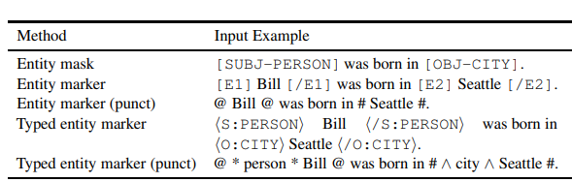
데이터 전처리 - 스페셜 토큰(특수문자 치환, punctuation sentence)
실험 2) Sentence 내 Subject Entity와 Object Entity 를 @, *, #, ^ 를 이용하여 위치 표현
착안 : (3강-실습-1) Special Token 추가 방법론 + An Improved Baseline for Sentence-level Relation Extraction 논문
가설 : [CLS] @*Type* SUBJECT @ [SEP] #^Type^ OBJECT # [SEP] + Sentence 와 같은 형태로, 이미 기학습된 특수문자를 사용하면 Special token을 사용하여 새로 학습시켜야하는 것보다 모델 성능이 향상될 것이다.
예시 : [CLS] @*ORG* 비틀즈 @ [SEP] #^PER^ 조지 해리슨 # [SEP] + 〈Something〉는 #^PER^ 조지 해리슨 #이 쓰고 @*ORG* 비틀즈 @ 가 1969년 앨범 《Abbey Road》에 담은 노래다.
결과 : 리더보드 제출 F1 score 기준 66.9683 → 67.22 으로 성능 향상

Slide 11
데이터 전처리
- Subject entity: 비틀즈, Object entity: 조지 해리슨
- Sentence : 조지 해리슨이 쓰고 비틀즈가 앨범에 담은 노래다.
[CLS] 비틀즈 [SEP] 조지해리슨 [SEP] Sentence [SEP] [PAD]
Masked Entity
Add Entity Marker
[CLS] [S:ORG] [SEP] [O: PER] [SEP] [O: PER] 이 쓰고 [S:ORG] 가 앨범에 담은 노래다[SEP]
[실험 1] Special tokens : Type, Source marker
[CLS] [S:ORG] 비틀즈 [/S:ORG] [SEP] [O: PER] 조지 해리슨 [/O:PER] [SEP] [wikipedia] [SEP] [O: PER] 조지 해리슨 [/O:PER]이 쓰고 [S:ORG] 비틀즈 [/S:ORG]가 앨범에 담은 노래다[SEP]
[실험 2] Punctuation : Typed Entity Marker
[CLS] @ * ORG * 비틀즈 @ [SEP] # ^ PER ^ 조지 해리슨 # [SEP] # ^ PER ^ 조지 해리슨 #이 쓰고 @ * ORG * 비틀즈 @가 앨범에 담은 노래다[SEP]
[실험 3] Semantic Query
Add Query (Semantic Typing)
[CLS] @ * ORG * 비틀즈 @ 와 # ^ PER ^ 조지 해리슨 # 의 관계는 ORG와 PER이다.
[SEP] Entity Marker Sentence(punct) [SEP]

Slide 12
데이터 전처리 - Semantic Typing (Add Query)
실험 3) Semantic Typing (Add Query)
착안 : Bert와 같은 사전 학습 모델의 Next Sentence Prediction 학습방식 + Unified Semantic Typing with Meaningful Label Inference 논문
가설 : 두 Entity word 대신 두 단어의 관계를 설명하는 Query를 생성하여, 성능이 향상된 Punctuation sentence와 전달해준다면 성능이 향상될 것이다.
결과 :
순서 변경은 성능 향상에 영향을 주지 못함
리더보드 제출 F1 score 기준 69.5031 → 73.7805(73.0421)으로 성능 향상 (klue/roberta-large)
Punctuation Sentence : #^PER^조지 해리슨#이 쓰고 @*ORG*비틀즈가@ 앨범에 담은 노래다.
Semantic Query
+ Punctuation English
[CLS] #^PER^#조지 해리슨#과 @*ORG*비틀즈@의 관계는 PER과 ORG이다.
[SEP] English Punctuation Sentence [SEP]
Punctuation English
+ Semantic Query
(순서 변경)
[CLS]English Punctuation Sentence[SEP]
#^PER^#조지 해리슨#과 @*ORG*비틀즈@의 관계는 PER과 ORG이다. [SEP]

Slide 13
데이터 전처리 - Semantic Typing (Add Query)
실험 4) Type 정보를 한국어로 전환
착안 : ‘김성태와 자유한국당의 관계는 PER와 ORG의 관계이다’를 보고 이미 한국어 임베딩이 되어있는 모델을 쓰는데 Type을 스페셜 토큰으로 명시하는 것 보단 type을 한국어로 바꾸면 더 낫지 않을까?
가설 : Type을 한국어로 바꿔 대입하면 모델의 성능이 향상될 것이다.
‘PER와 ORG의 관계이다’ ⇒ ‘사람과 조직의 관계이다.’
결과
리더보드 제출 F1 score 기준 73.7805 → 75.4402 으로 성능 향상 (klue/roberta-large)
Punctuation Sentence : #^{PER/사람}^조지 해리슨#이 쓰고 @*{ORG/조직}*비틀즈가@ 앨범에 담은 노래다.
Semantic Query
+ Punctuation English
[CLS] #^PER^#조지 해리슨#과 @*ORG*비틀즈@의 관계는 PER과 ORG이다.
[SEP] English Punctuation Sentence [SEP]
Semantic Query
+ Punctuation Korean
[CLS] #^사람^#조지 해리슨#과 @*조직*비틀즈@의 관계는 사람과 조직이다.
[SEP] Korean Punctuation Sentence [SEP]

Slide 14
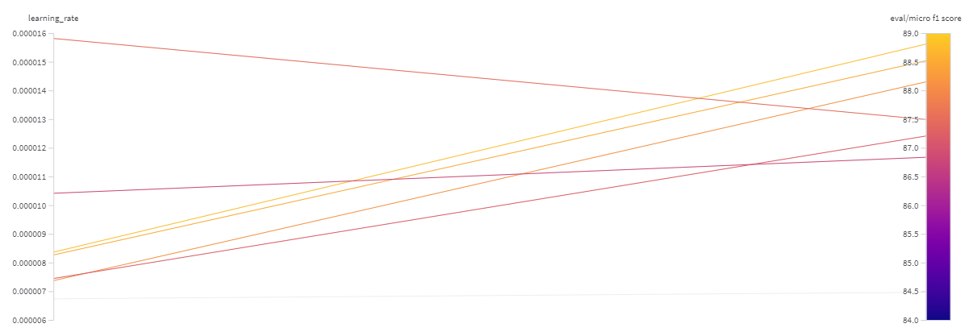
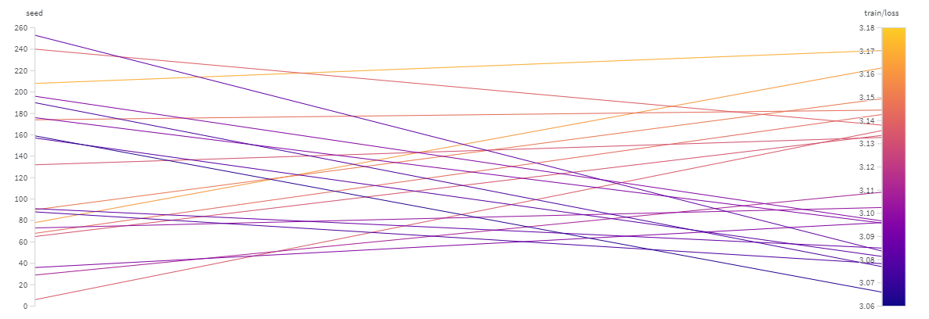
learning rate 조절
Random Seed
실험 : sweep을 활용하여 다양한 learning rate로 학습 시도, 최적의 learning rate 탐색
결과 : 리더보드 F1-score 기준 70.2360 → 73.83748 으로 성능 향상
착안 : 첫 step의 train/loss가 낮으면 일반적으로 성능이 높았다.
가설 : seed의 변경으로 처음 step의 train/loss 값을 낮추면 성능이 올라가지 않을까?
결과 : 리더보드 F1-score 기준 74.3179 → 74.8019 으로 성능 향상

Slide 15
추론 결과 후보정
id | sentence | sub_word | sub_type | pred
10 | 실제로 틱톡의 ‘극한반전 챌린지’는 제2의 이병헌 감독을 꿈꾸는 영화 꿈나무들과 영... | 틱톡 | PER | org:top_members/employees
201 | 춘신군은 아래에 식객(食客) 3천 인을 모아 거느리고 있었는데, 상객(上客)은 모두... | 춘신군 | ORG | per:employee_of
235 | 2008년, 브라이언 싱어의 스릴러 작전명 발키리 (Valkyrie) 에서 독일의 ... | Christian Berkel | ORG | per:origin
…
7106 | 채성의 대표는 강진읍 평동리에 위치한 토목설계를 주 업종으로 하는 지역 건설업체를 ... | 채성 | ORG | per:title
7111 | 이후 단부(段部) 토벌을 주도하며 단감(段龕)을 붙잡는 데 성공하며 단부를 멸망시켰... | 段龕 | PER | org:alternate_names
7637 | 두 메클렌부르크 대공국은 서슬라브족의 혈통이나 게르만화(化)된 오보트리텐(Obodr... | Obodriten | ORG | per:alternate_names
“Subject Type 과 Label head 는 일치시키면 성능이 향상될 것이다.”
train data에 subject type과 label head(org:, per:)가 일치하지 않는 경우는 32470의 데이터 중 4개
베이스라인 코드로 실험 결과, test data 7765개 중 57개의 data에서 subject type과 pred_label_head가 일치하지 않음
최종 예측 label을 결정할 때, subject type에 맞지 않은 label은 고려하지 않음
0.6 % 성능 향상 (67.8029 → 68.2653)

Slide 16
앙상블
앞에서 설명한 모델에서 다른 전처리방식과 seed 가진 모델들을 Soft voting ensemble 단일 모델 최고점 75.4402 → 76.9665 점 기록
Model 1
[0.06, 0.2, 0.01, ∙∙∙, 0.1, 0.03]
Model 2
[0.04, 0.13, 0.06, ∙∙∙, 0.28, 0.06]
[0.03, 0.09, 0.08, ∙∙∙, 0.1, 0.05]
Model 3
[0.03, 0.1, 0.09, ∙∙∙, 0.64, 0.1]
Notes:
seed,
전처리

Slide 17
감사합니다. 쌩유~!
감사합니다

Slide 18
김성현 마스터님 의견
Backbone 모델, 병렬처리하면 과제적으로 만점.
https://huggingface.co/jinmang2/kpfbert
https://github.com/KPFBERT/kpfbert
https://huggingface.co/monologg/koelectra-base-v3-generator
소스에 따라서 모델 선택하는 것도 중요.
val 뽑는 것 잘함. 실제 그렇게 씀.
대회 개요 소개는 작성하는 것이 좋음.
4조 발표 글꼴 (Garet, Oswald)
증강 시에는 모든 데이터보다는 edge point 를 주로

